Slide 1
FEN BİLİMLERİ BİLGİ YARIŞMASI
8. SINIF
İÇERİK
ÜNİTE | KONU | SORU SAYISI
1 | MEV. İKLİM | 6
2 | DNA G. KOD | 6
3 | BASINÇ | 5
4 | MADDE VE END. | 6
5 | BASİT MAK. | 5
6 | EN. DÖN. | 6
7 | ELEKTRİK | 6
TOPLAM |  | 40
3.YARIŞMA
18 MAYIS 2019
CUMARTESİ

Slide 2
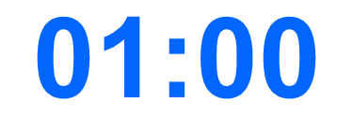
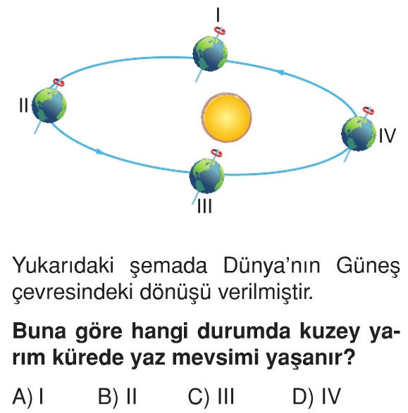
1

Slide 3
DOĞRU
CEVAP
B

Slide 4
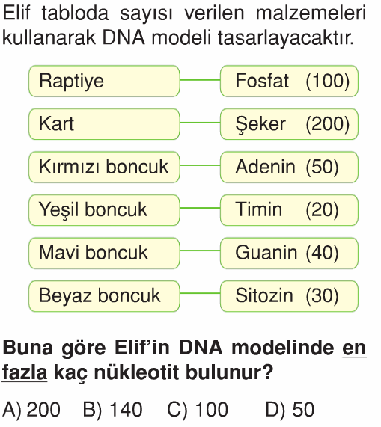
2

Slide 5
DOĞRU
CEVAP
C

Slide 6
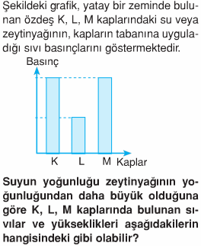
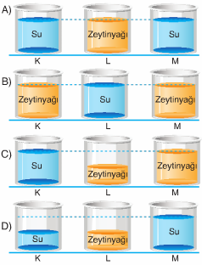
3

Slide 7
DOĞRU
CEVAP
A

Slide 8
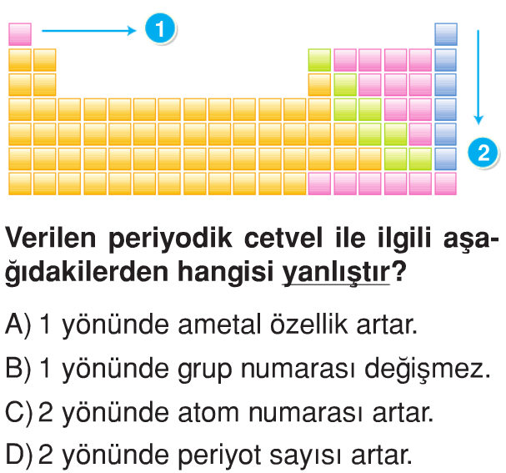
4

Slide 9
DOĞRU
CEVAP
B

Slide 10
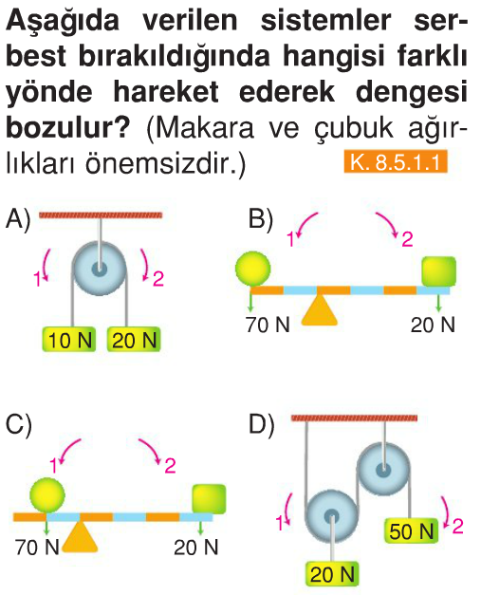
5

Slide 11
DOĞRU
CEVAP
B

Slide 12
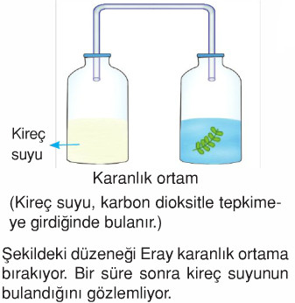
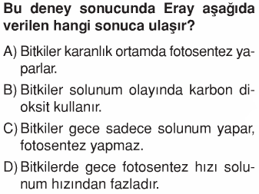
6

Slide 13
DOĞRU
CEVAP
C

Slide 14
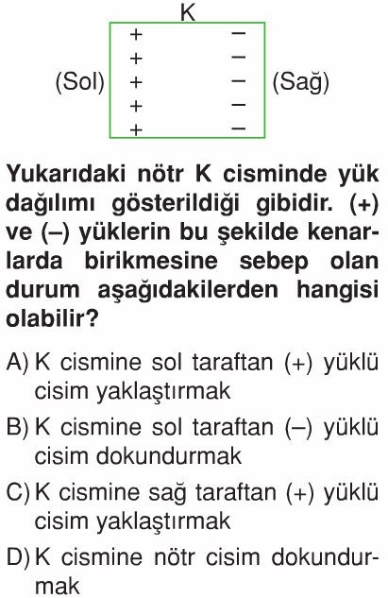
7

Slide 15
DOĞRU
CEVAP
C

Slide 16
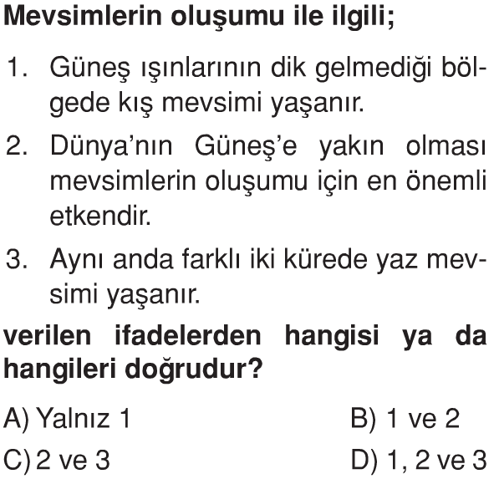
8

Slide 17
DOĞRU
CEVAP
A

Slide 18
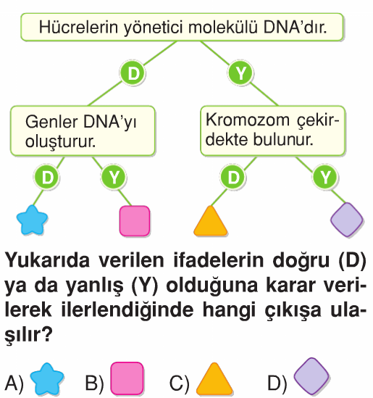
9

Slide 19
DOĞRU
CEVAP
A

Slide 20
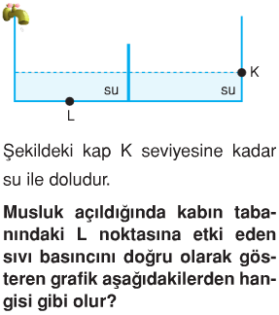
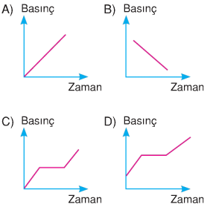
10

Slide 21
DOĞRU
CEVAP
C

Slide 22
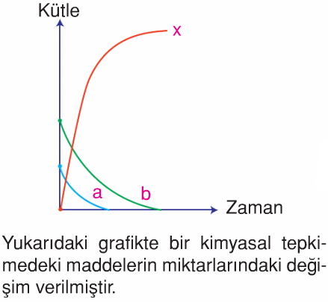
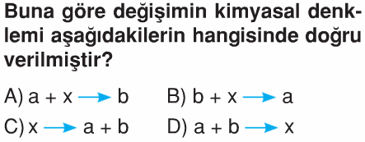
11

Slide 23
DOĞRU
CEVAP
D

Slide 24
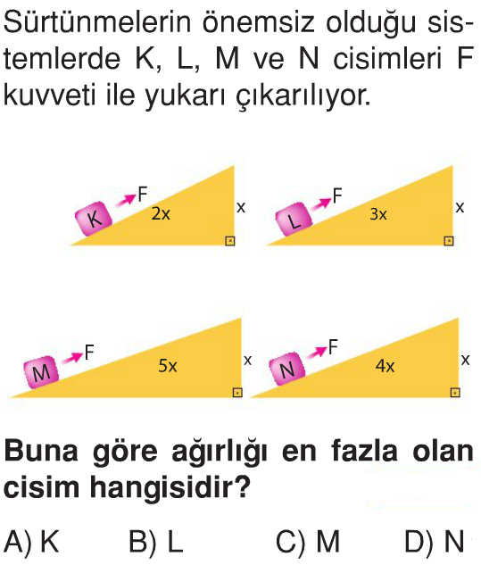
12

Slide 25
DOĞRU
CEVAP
C

Slide 26
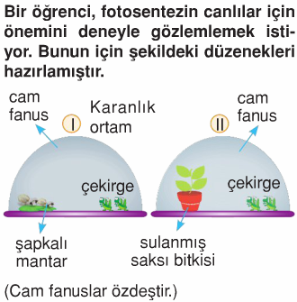
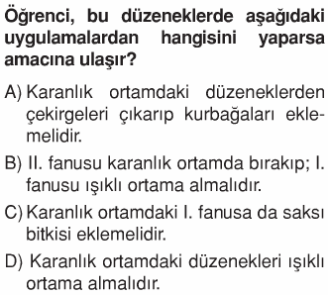
13

Slide 27
DOĞRU
CEVAP
D

Slide 28
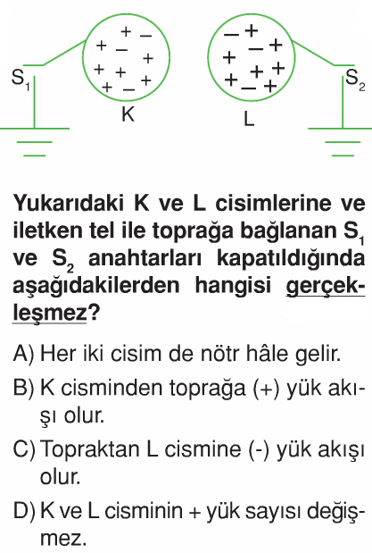
14

Slide 29
DOĞRU
CEVAP
B

Slide 30
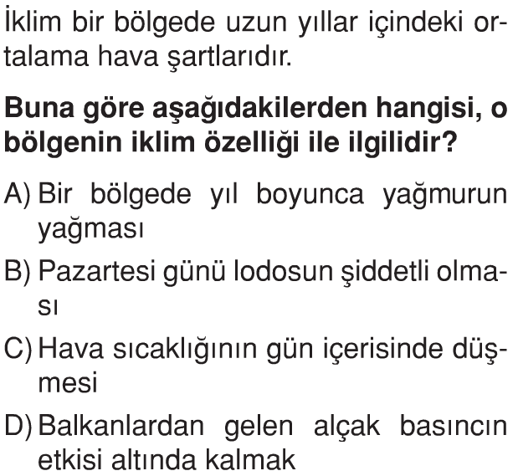
15

Slide 31
DOĞRU
CEVAP
A

Slide 32
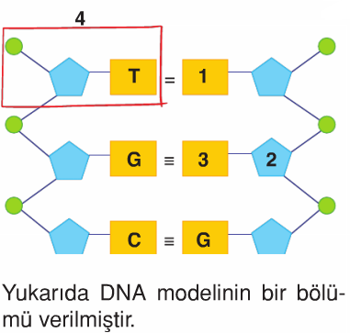
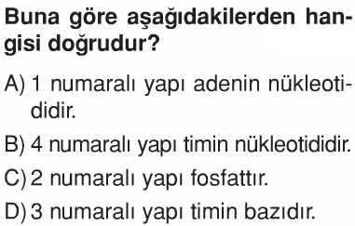
16

Slide 33
DOĞRU
CEVAP
B

Slide 34
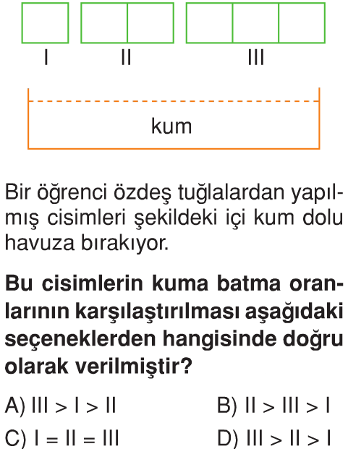
17

Slide 35
DOĞRU
CEVAP
C

Slide 36
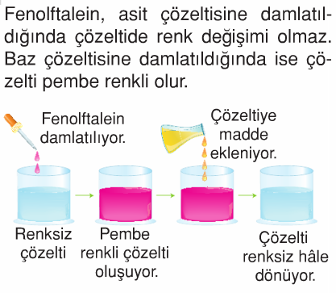
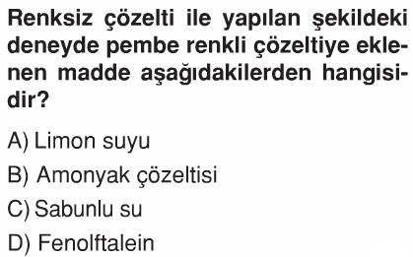
18

Slide 37
DOĞRU
CEVAP
A

Slide 38
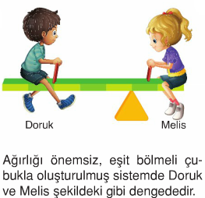
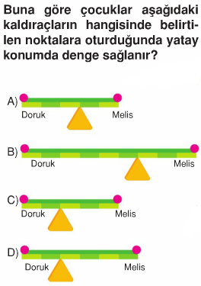
19

Slide 39
DOĞRU
CEVAP
B

Slide 40
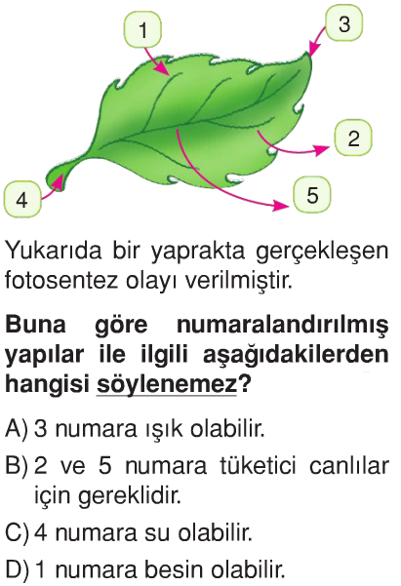
20

Slide 41
DOĞRU
CEVAP
D

Slide 42
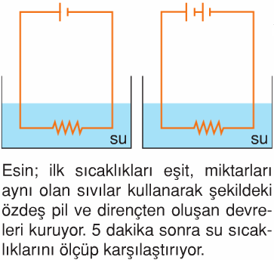
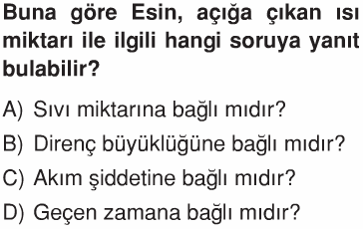
21

Slide 43
DOĞRU
CEVAP
C

Slide 44
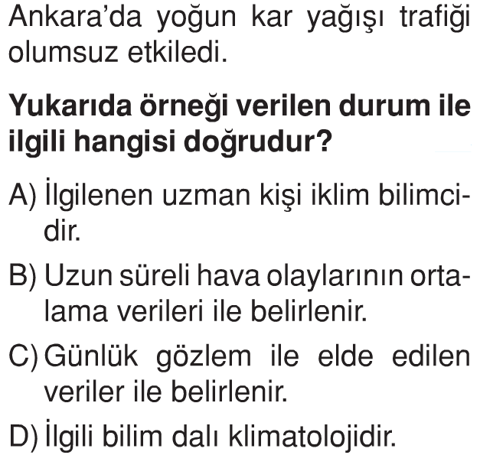
22

Slide 45
DOĞRU
CEVAP
C

Slide 46
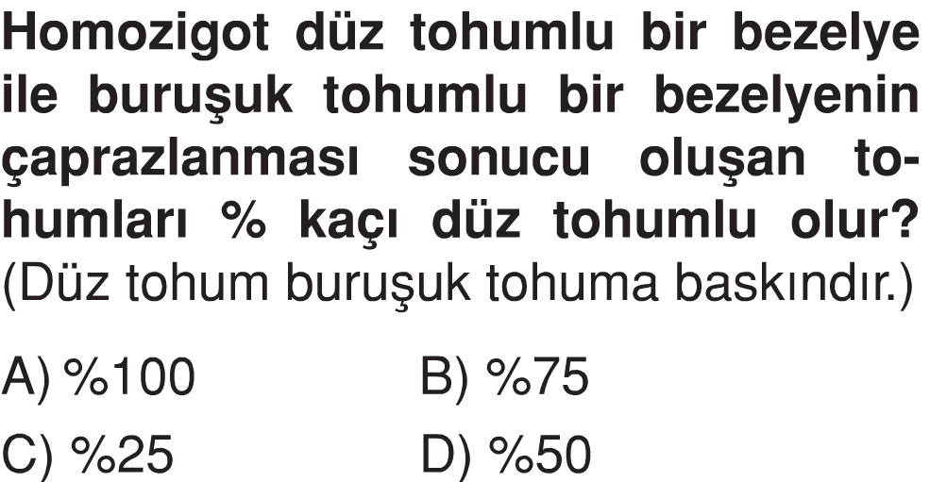
23

Slide 47
DOĞRU
CEVAP
A

Slide 48
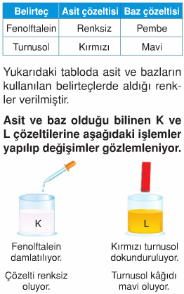
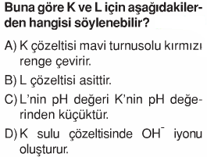
24

Slide 49
DOĞRU
CEVAP
A

Slide 50
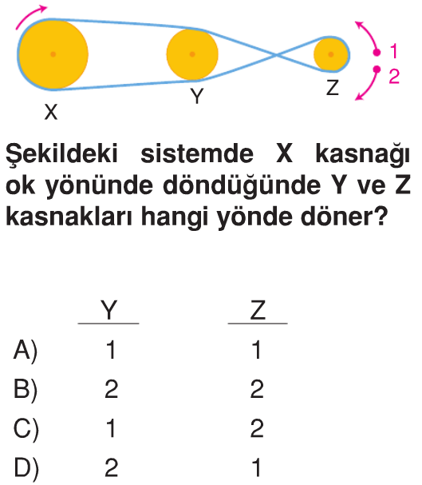
25

Slide 51
DOĞRU
CEVAP
D

Slide 52
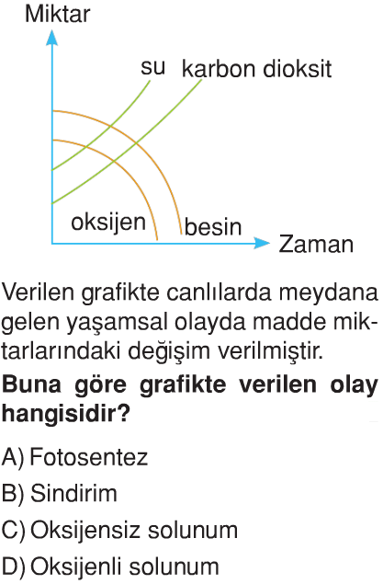
26

Slide 53
DOĞRU
CEVAP
D

Slide 54
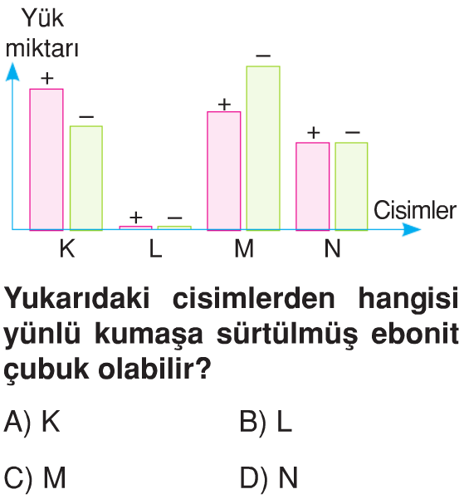
27

Slide 55
DOĞRU
CEVAP
C

Slide 56
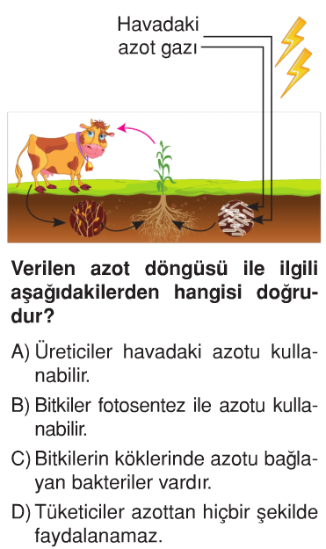
28

Slide 57
DOĞRU
CEVAP
C

Slide 58
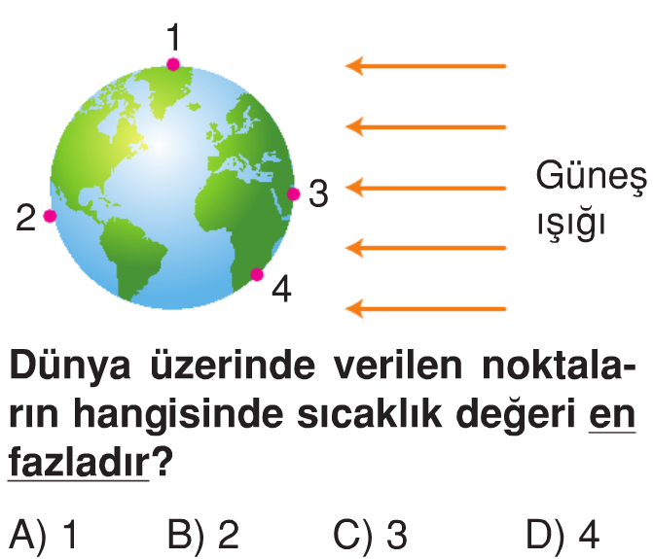
29

Slide 59
DOĞRU
CEVAP
C

Slide 60
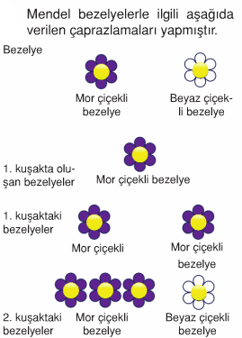
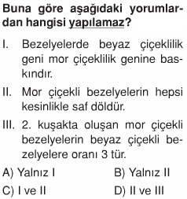
30

Slide 61
DOĞRU
CEVAP
C

Slide 62
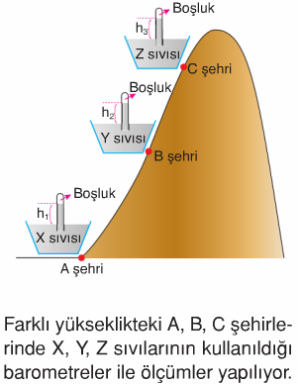
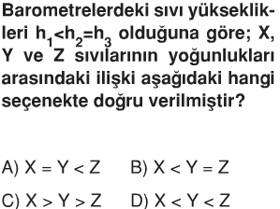
31

Slide 63
DOĞRU
CEVAP
C

Slide 64
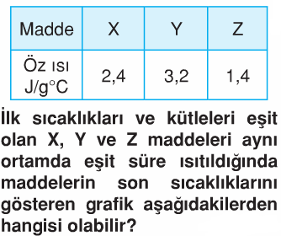
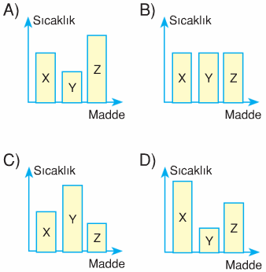
32

Slide 65
DOĞRU
CEVAP
A

Slide 66
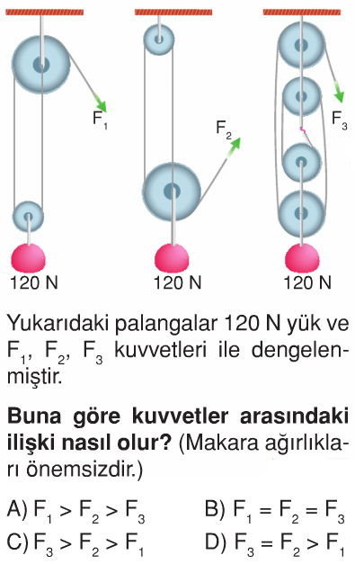
33

Slide 67
DOĞRU
CEVAP
A

Slide 68
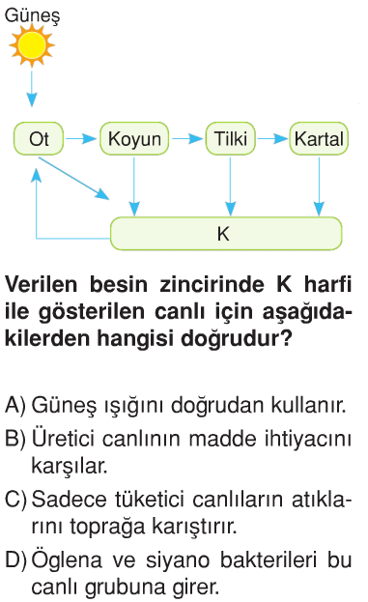
34

Slide 69
DOĞRU
CEVAP
B

Slide 70
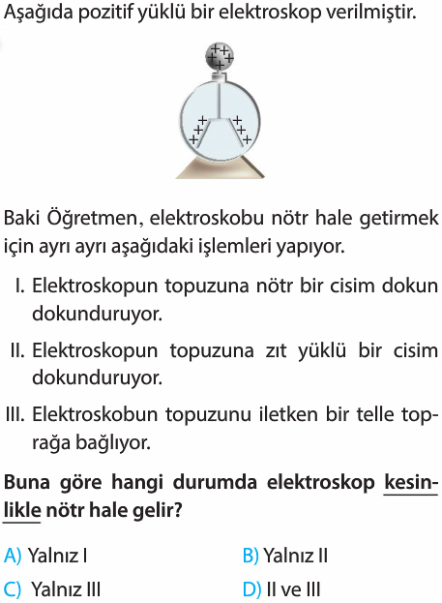
35

Slide 71
DOĞRU
CEVAP
C

Slide 72
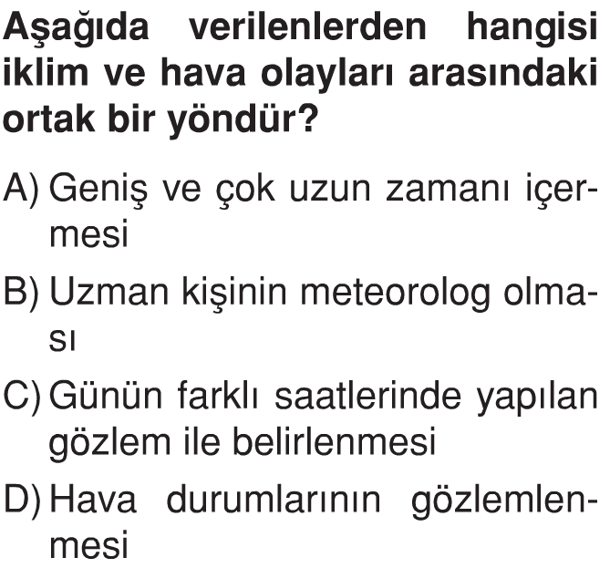
36

Slide 73
DOĞRU
CEVAP
D

Slide 74
37

Slide 75
DOĞRU
CEVAP
A

Slide 76
38

Slide 77
DOĞRU
CEVAP
A

Slide 78
39

Slide 79
DOĞRU
CEVAP
B

Slide 80
40

Slide 81
DOĞRU
CEVAP
B

Slide 82
ERDOĞAN BULUT
FEN BİLİMLERİ
ÖĞRETMENİ

